Slide 1
LOS PTM PARA OBTENER RESULTADOS EN LA SALUD: en busca de la complementariedad

Slide 2
TENSIONES

Slide 3
TMM: BASADO EN RESULTADOS INDIVIDUALES Y FAMILIARES
Transferencias en efectivo sin restricciones para cubrir las necesidades básicas previsibles y recurrentes (alimentación, artículos de higiene, transporte, comunicaciones, albergue, etc.) que puedan usarse como los destinatarios lo decidan.
La flexibilidad implica que una única transferencia en efectivo puede lograr múltiples objetivos programáticos o sectoriales.
Desde el punto de vista del participante, la asistencia en efectivo puede describirse como multipropósito, por el simple hecho de que puede servir para múltiples fines, dentro de los límites de la cantidad de la asistencia recibida.
Entonces, ¿por qué no utilizarlos para la atención de la salud?
Notes:
Alejarse de las ineficiencias de las cadenas masivas de suministro de bienes en especie para:
Las transferencias monetarias multipropósito (TMM) son transferencias (tanto regulares como únicas) que corresponden al monto de dinero que se precisa para cubrir de forma parcial o total las necesidades básicas o de recuperación de un hogar. El término hace referencia a las transferencias monetarias diseñadas para abordar múltiples necesidades, con el valor de transferencia calculado en consecuencia. El valor de las TMM suele estar indexado conforme las brechas de gasto basadas en una Canasta Básica de Gasto Mínimo (MEB) u otro cálculo monetizado de la cantidad necesaria para cubrir las necesidades básicas. Las TMM no tienen restricciones en cuanto al uso, por lo que se pueden utilizar de la forma en que el destinatario decida. Existen diferentes variedades del concepto de transferencias monetarias multipropósito pero su uso es menos común.

Slide 4
SALUD: BASADO EN RESULTADOS COLECTIVOS
Los riesgos para la salud suelen ser imprevisibles, varían de persona a persona, según la enfermedad, y tienen lugar a lo largo del ciclo de vida de las personas, por lo que se debe:
agrupar estos riesgos en una población
subsidiar la prestación de la atención de la salud
desarrollar sistemas de salud
META
= Todas las personas tienen acceso a la atención de salud cuando sea necesario, sin que les cause dificultades económicas

Slide 5
DIFERENCIAS ENTRE LAS TMM Y SALUD
Atención de la salud y costos | Programación de las transferencias monetarias multipropósito
Supone que el mercado no funciona bien: la asimetría de información entre el paciente y el prestador de salud. | Supone que los mercados funcionan y las personas participantes cuentan con la información necesaria para desenvolverse en ellos.
Se concentra en el caso individual. | Se concentra en el hogar.
Costos específicos según el caso. | Los costos son promediados.
Costos imprevistos que pueden ser elevados y suponer un riesgo de gasto catastrófico. | Transferencias previstas y estandarizadas con énfasis en la velocidad y la escala de entrega.
Se deriva a las personas participantes a servicios de atención de salud de suficiente calidad. | Los destinatarios tienen distintas opciones sobre qué comprar y en dónde, según los mecanismos del mercado.
A los actores del sector de la salud les preocupa que la asistencia en efectivo fomente la imposición de tasas que deba pagar el usuario, no derive a las personas de interés a los servicios de calidad suficiente y no evite los costos catastróficos de salud. | A los actores de asistencia monetaria del sector humanitario les preocupa que los PTM para la salud disponibles no estén bien integrados y no sean multisectoriales, y que no se respete la dignidad y los derechos de la persona
Notes:
Mencionar que estas son las diferencias más conocidas entre los dos clústeres, los cuales, en el pasado, han planteado un problema para utilizar un enfoque más coordinado.

Slide 6
¿INCOMPRENSIÓN MUTUA?
OFERTA | DEMANDA
Los actores del sector de la salud se centran en la oferta, creando sistemas de calidad para la atención de nivel primario, secundario y terciario, a los que todos puedan acceder cuando lo necesiten, sin dificultades económicas. | Los actores de asistencia monetaria del sector humanitario trabajan con la demanda, ya que la asistencia monetaria permite que las personas de los hogares compren lo que necesiten al tiempo que fomenta el mercado local.
Notes:
Mencionar que estas son las diferencias más conocidas entre los dos clústeres, los cuales, en el pasado, han planteado un problema para utilizar un enfoque más coordinado.

Slide 7
¿POR QUÉ INCLUIR A LA SALUD EN LA MEB/TMM?

Slide 8
OFERTA Y DEMANDA RETOS PENDIENTES
Pruebas sólidas en contextos humanitarios (evaluaciones de salud, encuestas de hogares, encuestas de monitoreo posdistribución, evaluaciones de la vulnerabilidad)
que, al corto y mediano plazo:
las personas aún tienen gastos de salud directos (tasas de usuarios, análisis, medicamentos, etc.)
gastos de salud indirectos (transporte, gastos del cuidador, alimentos, etc.)
al tiempo que deben afrontar los costos elevados y la escasa disponibilidad de servicios de salud de calidad en muchos contextos críticos
?

Slide 9
AFGANISTÁN 2020/2021
Notes:
Household Emergency Assessment Tool 2020
REACH_AFG_Factsheet_ERM_HEAT_February2021.pdf

Slide 10
¿QUÉ DICE LA EVIDENCIA?

Slide 11
¿De qué forma los enfoques con los PTM para la salud brindan apoyo en la cobertura de los servicios de salud? - Barreras para el acceso de atención a la salud (Modelo Tanahashi)
Prestación de servicio
Meta del Servicio (el derecho a la salud de todas las personas)
Cobertura eficaz
(personas que reciben servicios de calidad suficiente)
Derivaciones
Garantía de calidad
Adherencia a tratamientos
Cobertura de contacto
(personas que efectivamente usan los servicios de salud)
Acceso a medicamentos
Equidad de uso
Cobertura de aceptabilidad
(personas que están dispuestas a utilizar los servicios de salud)
Protección económica
Curva de cobertura
Cobertura de accesibilidad
(personas que pueden utilizar los servicios de salud)
Cobertura de disponibilidad
(personas para las que los servicios de salud están disponibles)
Barreras económicas para el acceso a la atención
Aprovechar la capacidad de los servicios de salud públicos y privados
Personas de interés
(la población objetivo)
Los factores que se pueden abordar mediante las distintas modalidades de PTM
Focalización
Notes:
Mencionar que se ha seguido el ejemplo de la OMS.
Una herramienta que muestre las distintas barreras que deben superar determinados grupos de personas para acceder a la atención de la salud.
Comenzar con Disponible y subir por el diagrama.

Slide 12
ANÁLISIS DEL EJERCICIO DE INVENTARIO
Costos directos e indirectos | Modalidad potencial | Barreras de Tanahashi abordadas
Costo de transporte o alojamiento | Incluirlo en la TMM o como complemento a la TMM | Cobertura de contacto y accesibilidad
 | Asistencia monetaria para transporte, etc., otorgada con antelación
 | Asistencia en efectivo condicionada
 | Cupones
Alimentos u otros pequeños costos indirectos | Incluirlo en la TMM o como complemento a la TMM
Tasas del usuario para acceder a cuidados de atención primaria de salud, inclusive servicios específicos, como atención a la salud sexual reproductiva y por violencia de género, y para acceder a la atención de nivel secundario y terciario, como la atención obstétrica. | Incluirlo en la TMM o como complemento a la TMM
 | Asistencia monetaria otorgada antes de recibir la atención
 | Asistencia monetaria condicionada | Cobertura eficaz, de contacto y accesibilidad
 | Pagos proporcionados después del uso (a la persona de interés o al centro) | Cobertura eficaz, de contacto y accesibilidad
 | Cupón para el paquete de cuidados en la atención primaria de la salud u otros servicios específicos | Cobertura eficaz, de contacto, aceptabilidad, accesibilidad y disponibilidad
 | Cupón por el valor monetario
 | Fondo de equidad en salud | Cobertura eficaz, de contacto, aceptabilidad, accesibilidad
Costo de los medicamentos, pruebas, otros diagnósticos, mosquiteros tratados con insecticida, kits de cirugía o para partos, etc. | Incluirlo en la TMM o como complemento a la TMM | Cobertura de accesibilidad y contacto
 | Asistencia monetaria otorgada con antelación | Cobertura eficaz, de contacto, aceptabilidad, accesibilidad y disponibilidad
 | Asistencia monetaria después de adquirir los artículos
 | Cupones para artículos o servicios
 | Cupón por el valor monetario
Notes:
Enfatizar que está muy resumido. El informe es mucho más detallado.
División del tipo de barreras en: costos directos, indirectos y por nivel de atención de salud (primario, secundario y terciario), y según los productos, como los medicamentos y suministros (en lugar de los servicios)
A continuación, analizamos cómo las distintas modalidades abordan estas barreras.
En la tercera columna figuran las barreras reales del modelo de Tanahashi.

Slide 13
LOS PTM PARA LA CONTINUIDAD DE LA SALUD
Figura 1. Los PTM para la continuidad de los resultados en salud

Slide 14
UNA POSIBLE DEFINICIÓN PARA LOS PTM DENTRO DEL SECTOR DE LA SALUD...
“Los PTM en el sector de la salud están vinculados a una o varias personas participantes en concreto que necesitan de la atención de salud específica por parte de un prestador cualificado, y que aborda las barreras con las que se topan al intentar acceder a dicha atención, al tiempo que incentiva el uso de los servicios y la adherencia al tratamiento”.
Notes:
Leer la definición. Esta discusión continúa siendo motivo de debate entre los expertos, y las personas deberían sentirse en libertad de hacer sus comentarios en la sección de Preguntas y respuestas. Es un “trabajo en curso”.
Los PTM para los resultados de la salud son parte y complemento de una gama más amplia de modalidades de financiación de la salud en consonancia con los principios de financiación de la cobertura universal de salud que busca reducir la dependencia de las tasas de los usuarios y protegerlos de gastos catastróficos.
¿Es necesario “al tiempo que se incentiva el uso o la adherencia”? No es siempre un incentivo, a veces es una recuperación del costo...

Slide 15
MODELOS EMERGENTES
Modelos emergentes
FINANCIACIÓN DE LA OFERTA | FINANCIACIÓN DE LA DEMANDA | ENFOQUE HÍBRIDO
Prestación directa de servicios de salud financiados de forma centralizada por el gobierno nacional o donantes. Contratación de prestadores para brindar los servicios de salud prioritarios (con pago al prestador basado en insumos, resultados o desempeño). | Asistencia en efectivo para reembolsar el gasto de servicios o para cubrir los gastos indirectos. Asistencia en efectivo condicionada para incentivar el uso. Utilizar una porción de la TMM para otros gastos en salud (como la automedicación, transporte, etc.). | Una combinación de financiación de la oferta y la demanda: Seguro de salud Cupones para servicios de salud Fondos de equidad en salud

Slide 16
RECOMENDACIONES
Cuando se dispone de servicios de salud con capacidad y calidad adecuadas, pero se aplican tasas a los usuarios, la opción de respuesta preferida es a través de mecanismos de pago a los prestadores. Los PTM se deben considerar complementarios y no se debe pretender sustituir a las estructuras ya existentes.
Comenzar con las barreras y los principios de financiación, no con un conjunto restringido de soluciones: no dejemos que la definición de los PTM impida hacer lo que es correcto para el sector de la salud o para las personas que necesitan la atención de salud.
Pero dado que casi siempre hay importantes barreras económicas: analizar todas las opciones, incluidos los PTM para la salud.
Los programas de transferencia monetarias son efectivos para mejorar el acceso a los servicios de atención a la salud y su uso en los entornos humanitarios, al reducir las barreras financieras directas e indirectas o mediante el incentivo del uso de los servicios gratuitos de prevención.

Slide 17
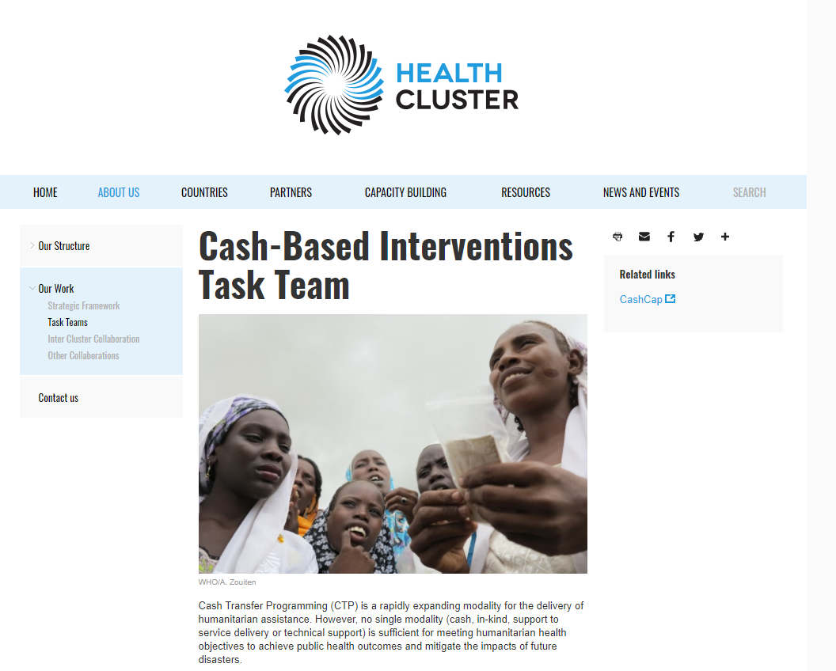
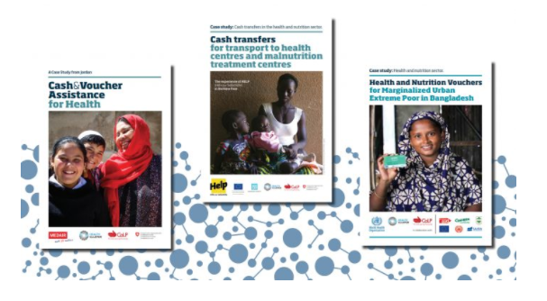
RECURSOS ÚTILES
https://www.who.int/health-cluster/about/work/task-teams/Inclusion-of-Health-Expenditures-in-the-MEB-Technical-Note-CTT-Global-Health-Cluster-September-2020.pdf?ua=1
Notes:
•Recursos generales
Cash Learning Partnership: http://www.cashlearning.org/
ODI (2016), Cash transfers what does the evidence say? (¿Qué dice la evidencia sobre las transferencias en efectivo?
ODI (2018), The Grand Bargain Annual Independent report (Informe anual independiente del Gran Pacto)
•Recursos específicos sobre efectivo y salud:
Global Health Cluster: http://www.who.int/health-cluster/about/work/task-teams/cash/en/
UNHCR (2015) CBI for health in refugee settings: a review (Intervenciones basadas en efectivo (CBI) para la salud en entornos de refugiados: una revisión)
ODI (2011) Rethinking cash transfers to promote maternal health (Repensar las transferencias en efectivo para promover la salud maternal)
UNDP (2014) Cash transfers and HIV prevention (Transferencias en efectivo y prevención del contagio con el VIH)
•Capacitaciones en línea: https://kayaconnect.org/local/search/
-Fundamentos de la programación de transferencias de efectivo (Niveles 1 y 2)
-Coordinación multisectorial de los programas de transferencias monetarias
-Programas de transferencias monetarias y protección social

Slide 18
GRACIAS

